Slide 1
Программа развития МОУ «НШДС №1» как механизм модернизации образовательной организации в условиях введения ФГОС.
С.А.Белякова – директор
МОУ «НШДС №1» г.Ухта
2015г.

Slide 2
Закон № 273-ФЗ «Об образовании в РФ»
Статья 28 п.7
«К компетенции образовательной организации в установленной сфере деятельности относится:
- разработка и утверждение по согласованию с учредителем программы развития образовательной организации, если иное не установлено настоящим Федеральным законом».

Slide 3
Аналитическое обоснование Программы развития
1
проблемно-ориентированный анализ ОО
2
социальный заказ на образование
3
требования государства

Slide 4
Миссия МОУ «НШДС №1»
Миссия МОУ «НШДС №1» в условиях тесных преемственных связей детского сада и начальной школы заключается в создании такого образовательного пространства, которое обеспечит ситуацию успеха каждому участнику образовательных отношений, его личностный рост и готовность к полноценному участию в социальной жизни в условиях современного общества.

Slide 5
Стратегическая цель:
модернизация образовательной системы детского сада и начальной школы в условиях введения и реализации ФГОС ДО и НОО.

Slide 6
Задачи:
- повышение качества, доступности и открытости образования;
- обеспечение непрерывности и преемственности процесса образования на каждом уровне образования;
- организация образовательной деятельности в соответствии с требованиями ФГОС ДО и НОО;
- создание условий для формирования творческой среды, обеспечивающей поддержку одаренных воспитанников и обучающихся;
создание оптимальных условий, обеспечивающих рост профессиональных и личностных достижений педагогов, реализацию их творческого потенциала;
- создание здоровьесберегающей среды и формирование ценности здоровья и здорового безопасного образа жизни;
обеспечение перехода на качественно новый уровень в подходах к использованию компьютерной техники и информационных технологий во всех областях деятельности учреждения;
- построение динамичной, развивающей среды, направленной на вариативность и интеграцию образовательной деятельности и способствующей саморазвития и самореализации участников образовательных отношений.

Slide 7
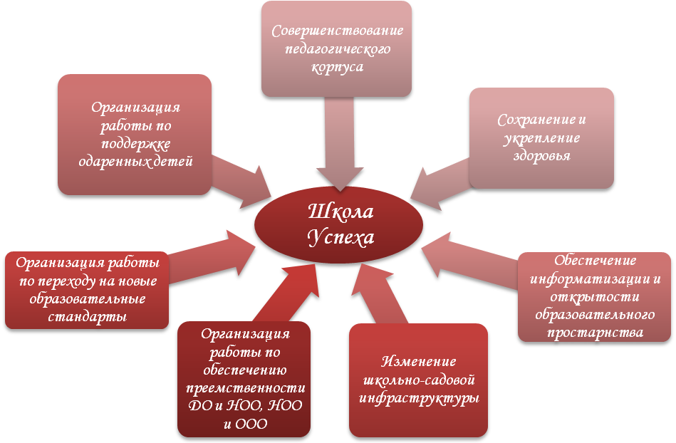
Направления деятельности

Slide 8
Модель взаимодействия
у
В
тема
Создание условий
у
у
Коорди-
национный
центр
Мини-группа
Мини-группа
Мини-группа
Мини-группа
Мини-группа
В
тема
В
НОД
тема
диагностика
Совместное
обучение
инноватика
опыт
Методическая работа
тема
у
В
организационная
тема
работа
В
у

Slide 9
Этапы реализации: План-график реализации модуля
1. Организационный – 2011-2012 гг.
2. Этап реализации - 2012-2015г.г.
3. Завершающий - 2015-2016г.г.
.

Slide 10
План-график реализации модуля
Направление деятельности (в т.ч. продукты и ресурсы, проекты, программы) | Мероприятия и организационные действия |  | Планируемые результаты Индикаторы эффективности | Сроки | Ответственные лица
 | Внутреннего характера | Внешнего характера (партнеры, организации)
Разработка стратегии ОУ, направленной на сохранение и укрепление здоровья обучающихся | Разработка программы «Формирование экологической культуры, здорового и безопасного образа жизни» | Консультирование в МУ «ИМЦ», Участие в вебинарах, семинарах по вопросу разработки Программы ФЭКЗиБОЖ | Эффективная стратегия ОУ, направленная на сохранение и укрепление здоровья | 2011 | Зам.директора по ВР, УВР

Slide 11
Оценка эффективности
№ | Показатели, критерии | Фактические показатели по остоянию на 2011 г. | Индикаторы
 |  |  | 2011- 2012 | 2012- 2013 | 2013- 2014 | 2014-2015 | 2015-2016
1 | Доля пед.кадров, прошедших курсы повышение квалификации для работы по ФГОС ДО и НОО. | 14% | 43% | 54% | 57% | 79% | 100%

Slide 12
Обязательные структурные компоненты Программы
SWOT-анализ
Прогнозируемые риски

Slide 13
Система управления МОУ «НШДС №1»
1. Уровень стратегического управления
2. Уровень тактического управления
3. Уровень оперативного управления
Директор
Общее собрание коллектива
Педагогический совет
Управляющий
совет
Гл.бухгалтер
Зам.директора по
УВР, ВР, ВМР, НМР, АХР
Род.собрание/ конференция
Профсоюзный комитет
Медико-пед. консилиум
МО
ГВС
Совет профилактики
Родительский комитет
Работники
Псих-пед. служба
Педагоги
Кл.рук.
Родители

Slide 14
Система внутренней оценки качества
1
оценка качества созданных условий
2
оценка достигнутых результатов деятельности

Slide 15
Система внутренней оценки качества
1. Оценка качества созданных условий:
- Образовательные программы;
- Доступность и открытость информации о деятельности ОУ;
- Кадровые условия реализации ООП;
- Психолого-педагогические условия реализации ООП;
- Финансово-экономические условия;
- Оснащённость и благоустройство (инфраструктура);
- Учебно-методическое обеспечение;
- Материально-имущественные условия;
- Информационно-технические условия;
- Безопасность участников образовательных отношений;

Slide 16
Система внутренней оценки качества
2. Оценка достигнутых результатов деятельности:
- Учебные достижения;
- Внеучебные достижения;
- Воспитательная деятельность;
- Состояние здоровья и физического развития обучающихся.

Slide 17
Структура Программы Развития
1. Паспорт Программы
2. Информационная справка об учреждении
3. Основополагающие документы для разработки Программы
4. Аналитическое обоснование программы
5. SWOT-анализ
6. Концепция развития учреждения
- Миссия учреждения,
- Цель, задачи
- Механизм реализации
- Содержание деятельности по стратегическим направлениям
7. Модуль 1 «……..»
8. Модуль №. «……..»
9. Прогнозируемые риски
10. Контроль за реализацией Программы
11. Финансовое обеспечение Программы
(Рекомендуют: Лазарев В. С., Поташник М. М., Асмолова Л., Макарова Л. П., Глебова Г. Ф.)

Slide 18
Трансляция и распространение педагогического опыта
«Использование коллективных способов обучения в нач.школе» - 2012-2013г.уч. год;
«Формирование умения работать с информацией средствами УМК» - 2012-2014г.уч. год;
«Использование технологии критического мышления» - 2013-2016уч.год
«Информатизация образования через использование электронных образовательных ресурсов (на основе УМК «Зелёный пакет»)» - 2013-2014 уч.год;
Использование системно-деятельностного подхода на уроках физической культуры» - 2015-2016 уч.год.

Slide 19
Сетевое взаимодействие
На базе МОУ «НШДС №1»:
С 2009 года работает педагогический клуб «Занковец».
С 1 сентября 2015г. открыт Муниципальный ресурсный центр по координации деятельности ОО г.Ухта в вопросах введения ФГОС ДО и НОО и повышения профессиональной компетентности педагогов.

Slide 20
Программно-целевое, проектное планирование
- ООП ДО и НОО и входящие в них подпрограммы «Формирование УУД», «Программа ДНРиВ», «Программа ЭКЗиБОЖ»;
- комплексно-целевые программы: «Преемственность», «Здоровый ребёнок», «Здоровый воспитанник», «Одарённый ребёнок», «Информационно-методическое сопровождение молодого специалиста»
- методические проекты: «Формирование профессиональной компетентности педагогов», «Фестиваль педагогического мастерства «От призванию к признанию»
- экологические проекты: «Я создаю красоту», «Сделаем мир ярче»;
- социокультурные проекты: «Судьба моей семьи в годы Великой Отечественной войны», «Музей – социокультурное пространство, способствующее формированию духовности и гражданской идентичности»;
- творческо-прикладной проект «Школьная газета».

Slide 21
Нормативно-правовая база
Трудовые отношения и оплата труда:
Положение об оплате труда;
Положение об оценке эффективности деятельности работников;
Должностные инструкции в соответствии с требованиями Приказа Минздравсоцразвития РФ № 761 от 26.08.2010г.
Трудовой договор на основе эффективного контракта
Качество образования:
Положение о внутренней системе оценки качества образовательной деятельности;
Положение о внутришкольно-садовом контроле;
Положение о Портфолио педагога, обучающегося;
Положение о внутришкольно-садовом конкурсе достижений для педагогов и воспитанников «Через тернии к звёздам»

Slide 22
Достигнутые результаты
Создание:
- нормативно-правовой базы учреждения;
- образовательной системы, имеющей открытое образовательное пространство;
Обеспечена открытость и доступность образовательной деятельности;

Slide 23
Достигнутые результаты
Разработаны и функционируют:
- механизм программно-целевого и проектного планирования деятельности;
- система управления инновационными процессами с использованием принципы общественного управления ;
- система методической работы, основанная на деятельностном подходе ;
- система внутренней оценки качества образовательной деятельности;
- система поощрения и стимулирования, основанная на результатах эффективности деятельности каждого участника образовательных отношений;

Slide 24
Достигнутые результаты
Используется
- модель активного взаимодействия участников образовательных отношений;
Совершенствуются :
- материально-техническая база;
- система финансирования.

Slide 25
Критерии оценки Программы развития
Актуальность (нацеленность на решение ключевых проблем ОО)
Прогностичность (ориентация на удовлетворение «завтрашнего» социального заказа)
Напряженность ( нацеленность на максимально возможные результаты при рациональном использовании имеющихся ресурсов)
Реалистичность и реализуемость (соответствие требуемых и имеющихся возможностей)
Полнота и системность (отражение системного характера ОО, охват всех подсистем и связей между ними и с внешней средой)
Стратегичность (движение от общего и концептуального - к конкретике и детализации)
Индивидуальность ( соответствие специфике ОО, авторский характер документа)
Контролируемость (наличие максимально возможного набора индикативных показателей)
Информативность (полное логичное построение, обозримость и содержательность описания нововведений)

Slide 26
«Если корабль не знает,
к какой пристани он держит путь,
то никакой ветер не будет ему попутным»
Л. А. Сенека
С П А С И Б О ЗА В Н И М А Н И Е !

